Slide 1
EL DIOS INVISIBLE
QUE NOS VE
Programa de Escuela Sabática
recursos-biblicos.com

Slide 2
INTRODUCCION
En la ciudad de Atenas, el apóstol Pablo se sintió incómodo al ver la idolatría de sus habitantes. Sin embargo, encontró la manera de presentar al Dios verdadero a través de un altar que encontró en la ciudad, dedicado «al Dios no conocido». De esta manera, evitó cualquier representación material de Dios que alimentara la idolatría de los atenienses. En toda la Biblia se muestra a un Dios al que los templos no pueden contener, ni los ojos del ser humano pueden ver. A pesar de ello, no es un Dios distante que dejó la humanidad a su suerte. Es un Dios que está presente y que interactúa constantemente con su creación. En esta mañana veremos historias en las que Dios toma tiempo para mirar a sus criaturas, e incluso intervenir en su favor.
recursos-biblicos.com

Slide 3
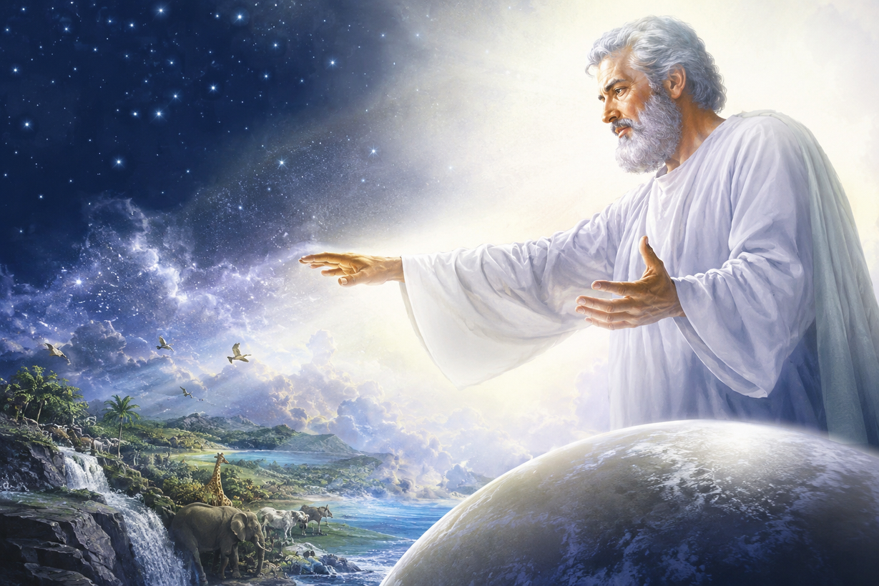
CREACION
La Biblia empieza con el relato de la creación. El texto menciona en siete ocasiones la frase «vio Dios» (Génesis 1: 4, 10, 12, 18, 21, 25 y 31). Dios no solamente creaba, sino que también evaluaba la calidad de su trabajo, buscando la excelencia. El Dios a quien servimos quiere darnos lo mejor, y antes de crear al ser humano preparó un mundo perfecto para él. ¿No es esto suficiente evidencia de lo bien diseñado y perfecto que es su plan para nuestras vidas?. Creo que nuestro Creador nos ha dado suficientes razones para alabarle.
recursos-biblicos.com

Slide 4
HIMNO INICIAL
# 435, Dios sabe, Dios oye, Dios ve.
recursos-biblicos.com

Slide 5
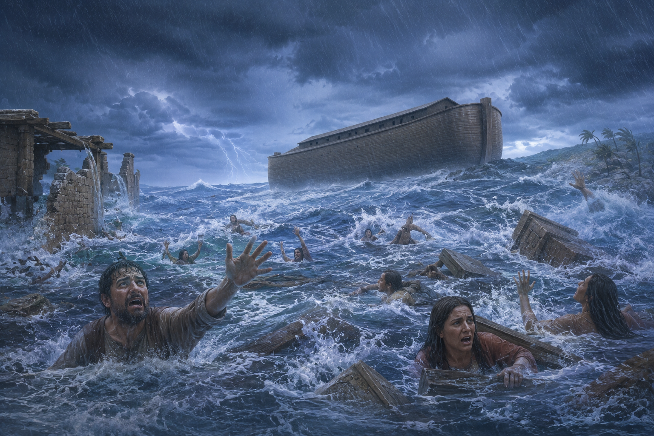
EL DILUVIO
El himno anterior va muy acorde con algo que sucedió varios siglos después de la creación. Dios, que no es indiferente ante la injusticia, «vio que la maldad de los hombres era mucha en la tierra, y que todo designio de los pensamientos de su corazón solo era de continuo el mal» (Génesis 6: 5). A pesar de esta degeneración rampante, Dios vio algo más. «Pero Noé halló gracia ante los ojos de Jehová» (vers. 8). La palabra Noé significa «alivio». Dios sentía un gran alivio al mirar a Noé, porque un «hombre justo, [...] perfecto entre los hombres de su tiempo; caminó Noé con Dios» (vers. 9).
recursos-biblicos.com

Slide 6
Así como Dios lleva un registro fiel de las injusticias que se cometen en el mundo, también conoce a los que se distinguen por su conducta fiel. Aunque no lo podemos ver, él está pendiente de todo lo que pasa a nuestro alrededor, e incluso en nuestros pensamientos más secretos. ¿No debería esta realidad llevarnos a un autoexamen constante de nuestro corazón?
recursos-biblicos.com

Slide 7
LECTURA BIBLICA
Desde los cielos miró Jehová; vio a todos los hijos de los hombres; desde el lugar de su morada miró sobre todos los moradores de la tierra. Él formó el corazón de todos ellos; atento está a todas sus obras.
Salmos 33:13-15
recursos-biblicos.com

Slide 8
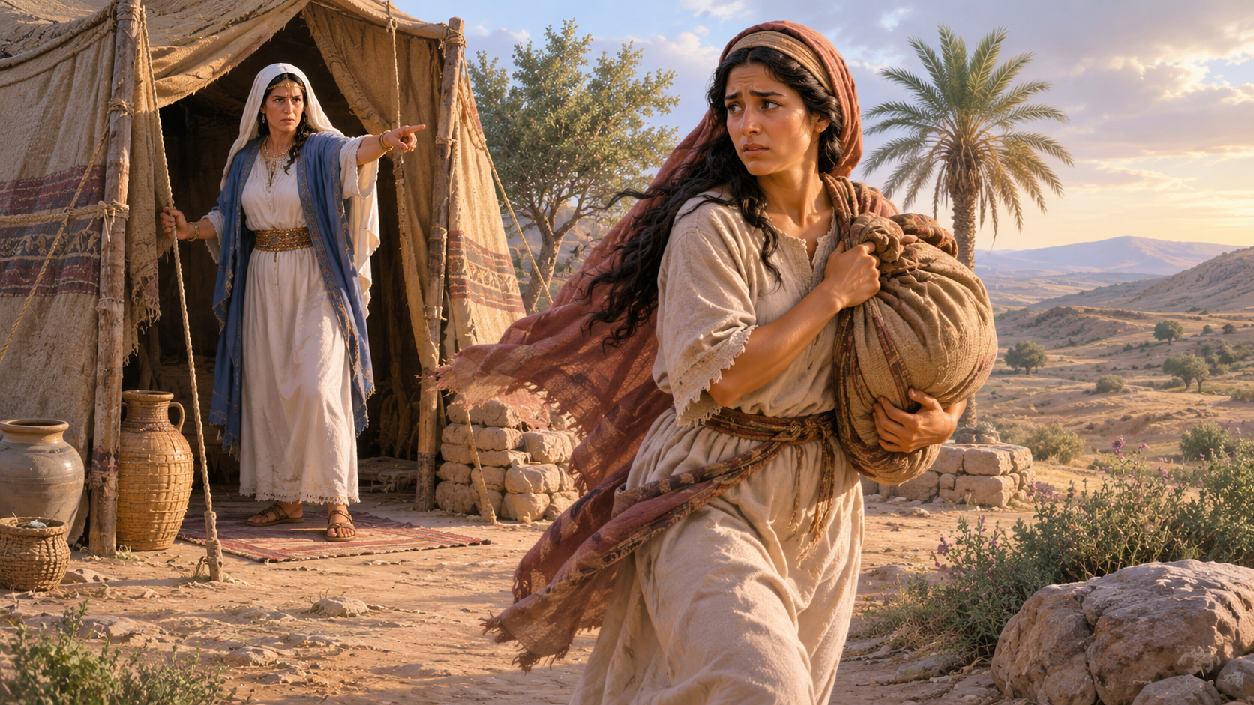
AGAR
Hay una historia de una mujer que Dios encontró de una forma muy peculiar. Génesis 16 dice que Agar huyó de su señora Sarai, «y la halló el ángel de Jehová» (vers. 7, RV60). Esta experiencia le dio a Agar la oportunidad de conocer personalmente a Dios, y aun siendo una esclava extranjera sentir que el Dios de Abraham también era su Dios. Por eso, luego de su encuentro «llamó el nombre de Jehová que con ella hablaba: Tú eres Dios que ve; porque dijo: ¿No he visto también aquí al que me ve?» (vers. 13, RV60). El Dios invisible se le manifestó a través de Cristo, y ella se sintió digna, no solo porque vio a Dios, sino porque Dios la vio a ella. ¿No es maravilloso saber que Dios está pendiente de nuestras necesidades?
recursos-biblicos.com

Slide 9
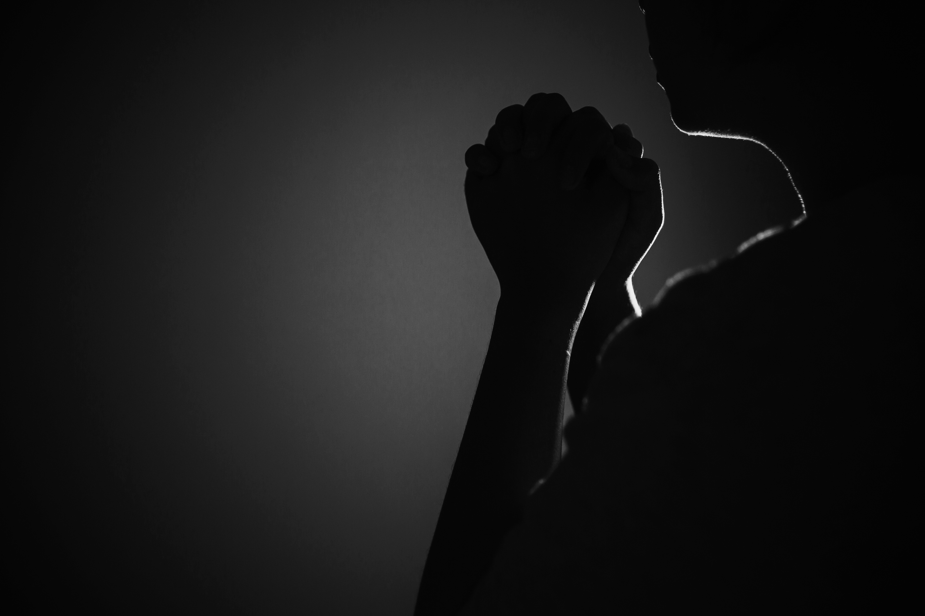
MOMENTO DE ORACION
recursos-biblicos.com

Slide 10
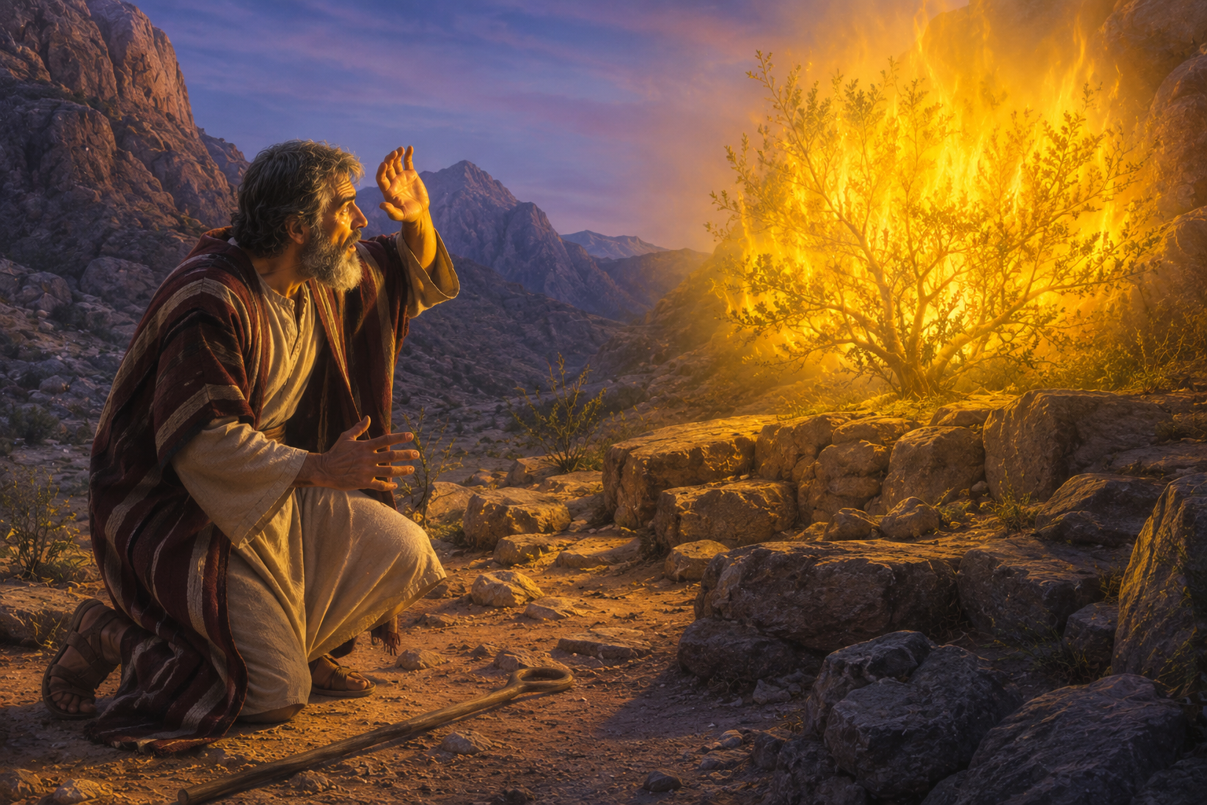
MOISES
Otra historia que nos muestra la intervención divina es la conversación de Dios con Moisés en la zarza ardiente. «Dijo luego Jehová: "Bien he visto la aflicción de mi pueblo que está en Egipto, y he oído su clamor a causa de sus opresores, pues he conocido sus angustia"» (Éxodo 3: 7). En este diálogo podemos notar que Dios no solo mira a su pueblo, sino que también escucha y conoce sus sufrimientos. En el siguiente versículo dice que también desciende para sacarlos de la tierra de Egipto. Al ver que más de uno de los sentidos de Dios están en estos textos, nos damos cuenta que toda la atención de Dios está con su pueblo, y que además él está actuando para darles la liberación. ¿No es esperanzador saber que nuestro Dios está al tanto del sufrimiento y los abusos que soportamos, y que está ejecutando un maravilloso plan para sacarnos de allí?
recursos-biblicos.com

Slide 11

MUSICA ESPECIAL
recursos-biblicos.com

Slide 12
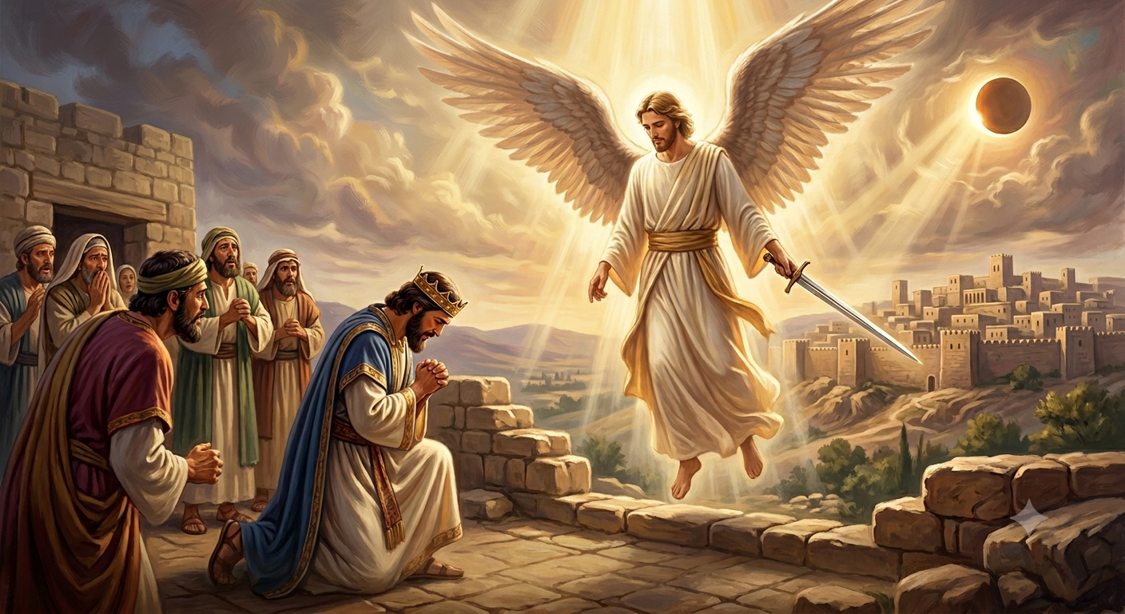
DAVID
En la vida de David hay un evento en el que Dios intervino de manera sorprendente. En aquella ocasión en la que David censó al pueblo y vino un juicio sobre este, «envió Jehová el ángel a Jerusalén para destruirla; pero cuando ya estaba destruyéndola, miró Jehová y se arrepintió de aquel mal, y dijo al ángel que destruía: "¡Basta ya! ¡Detén tu mano!". El ángel de Jehová estaba junto a la era de Ornán, el jebuseo» (1 Crónicas 21: 15). Aún en medio de la ejecución de un juicio divino, Dios manifestó misericordia con su pueblo ¿No es maravilloso tener un Dios tan benigno que se apiada de los pecadores?
recursos-biblicos.com

Slide 13

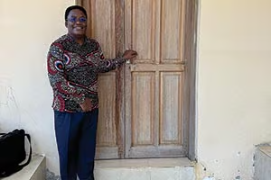
INFORME MISIONERO
“La puerta marrón”
recursos-biblicos.com

Slide 14
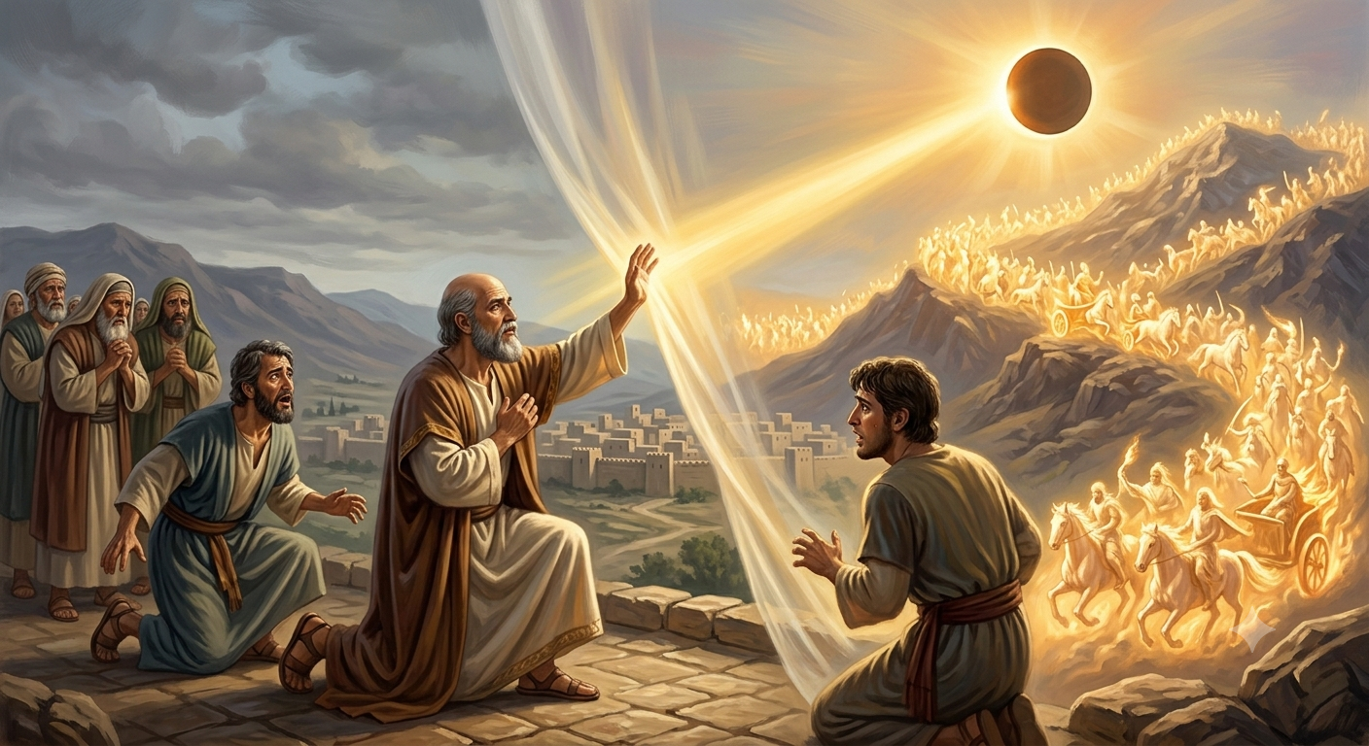
EL SIERVO DE ELISEO
Si hay una historia que nos muestra a Dios actuando más allá de lo que podemos ver, es el conocido relato de Eliseo y su siervo. Cuando el rey de Siria quiso destruir al profeta y envió su ejército tras de él, el siervo se asustó. Al verlo asustado, Eliseo le dijo: «No tengas miedo, porque más son los que están con nosotros que los que están con ellos. Y oró Eliseo, y dijo: "Te ruego, oh Jehová, que abras sus ojos para que vea". Entonces Jehová abrió los ojos del criado, y miró; y he aquí que el monte estaba lleno de gente de a caballo, y de carros de fuego alrededor de Eliseo» (2 Reyes 6: 16, 17, RV60). Este caso es importante porque los ejércitos estaban allí antes de que el siervo los pudiera ver. No percibir a Dios puede ser una gran prueba para la fe de algunas personas, pero quienes tienen la percepción espiritual que Eliseo tenía, pueden ver más allá de lo que está ante sus ojos.
recursos-biblicos.com

Slide 15

NUEVO HORIZONTE
“Aprender del Maestro”
recursos-biblicos.com

Slide 16
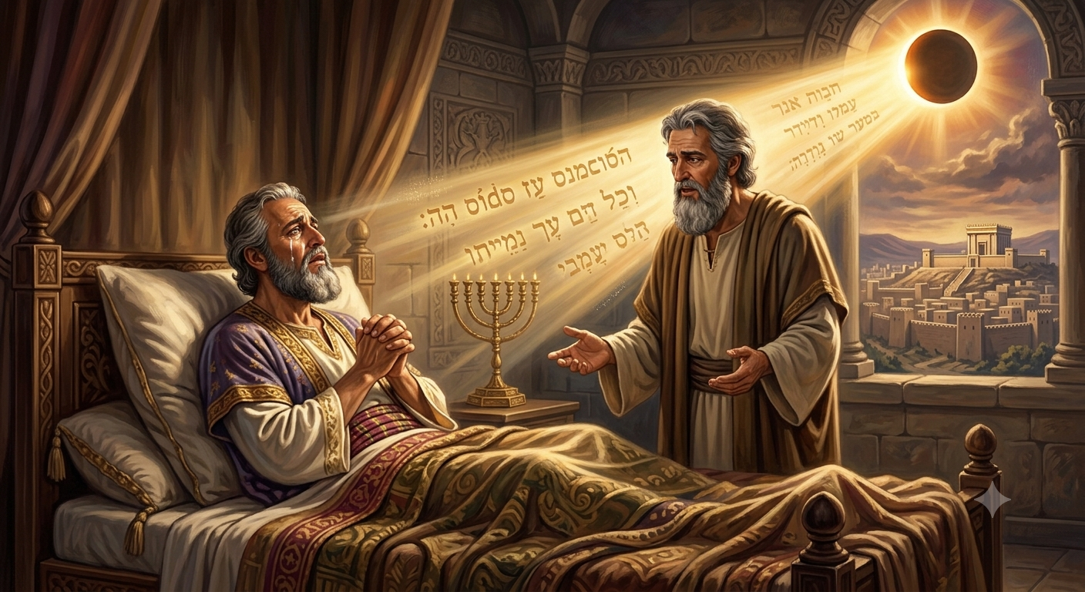
EZEQUIAS
Como último personaje de esta mañana podemos mirar a Ezequías. Cuando Dios le dijo que ordenara su casa antes de morir, Ezequías oró a Dios y lloró amargamente. Ante el clamor de su hijo, Dios le dijo al profeta Isaías: «Ve y dile a Ezequías: "Jehová, Dios de tu padre David, dice así: 'He oído tu oración y he visto tus lágrimas; he aquí que yo añado a tus días quince años'"» (Isaías 38: 5). Creo que esta historia es una muestra de que Dios está atento a nuestras oraciones y está dispuesto a concedernos lo que pedimos.
recursos-biblicos.com

Slide 17
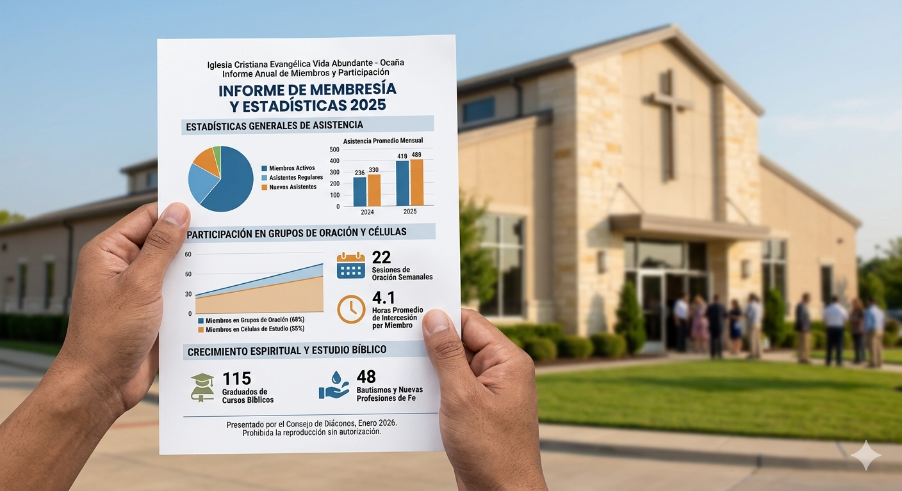
INFORME SECRETARIAL

Slide 18
Si ves un avión volar, puedes estar seguro de que tiene un piloto. Hasta los vehículos no tripulados tienen alguien que los diseña y los controla, aunque no lo podamos ver. De la misma manera, no hace falta ver a Dios para saber que está ahí. Nuestra vida es, aun en sus aspectos más rutinarios, un verdadero milagro. El equilibrio de la naturaleza, la complejidad de nuestro cuerpo y hasta la propia existencia son evidencias poderosas de que Alguien nos ha creado, nos ama y vela por nosotros. Por eso, podemos soportar cualquier dificultad sin dejar de confiar. Hay un Dios que vela por nosotros, aun cuando no lo podemos ver a él. Tener fe es creer que Dios nos mira, sin necesidad de levantar los ojos. Pidamos en oración a Dios que nos permita, como a Moisés, «vivir como viendo al invisible».
CONCLUSION
recursos-biblicos.com

Slide 19
HIMNO Y
ORACION FINAL
# 124, Ama el Pastor sus ovejas.
recursos-biblicos.com

